Slide 1
Rocket 부터 Drone까지
제어를 파보자
Yunkyu Choi. 2015. 12

Slide 2
아두베리 스핀
아두이노, 라즈베리파이, ROS, 센서, 3D 프린팅, 블렌더, 유니티를 한다고!!??
-_-??
...

Slide 3
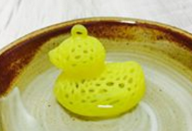
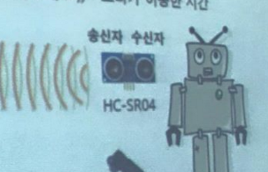
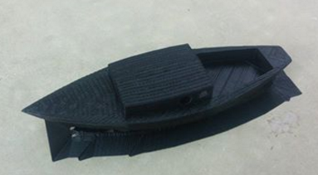
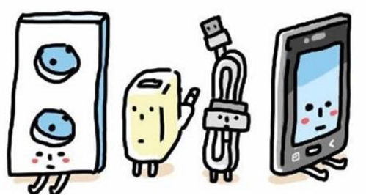
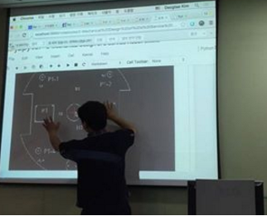
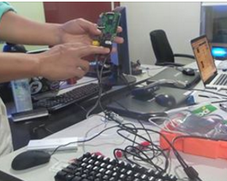
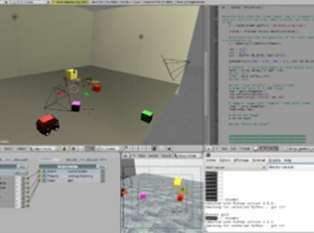
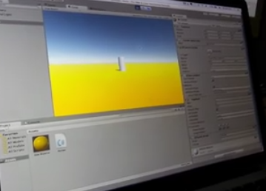
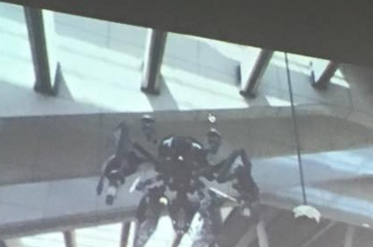
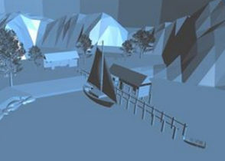
아두베리 스핀
정말 다했음, 덤으로 언리얼 까지................ 다 ‘해보긴’ 했음

Slide 4
그 중 가장 최신작
로켓
드론
시뮬레이터
PID

Slide 5

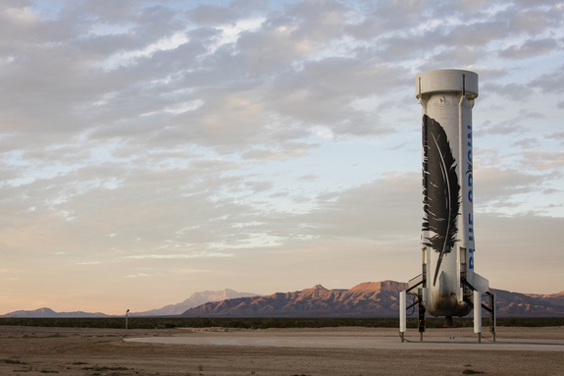
재활용 로켓
SpaceX
Blue Origin
http://www.space.com/31201-blue-origin-blasts-vehicle-into-space-and-nails-landing-video.html

Slide 6
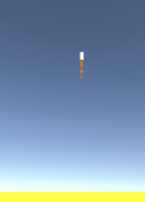
만들어 보자
손으로 해보자
키보드로 추력 조정
뜬다~!
F = ma
a = F/m
mass = 1Kg
a = -9.8m/s
10 N 이상이면 상승

Slide 7
만들어 보자
단순한 자동 조정 만들어 보기
스테이지1: 상승
원하는 상승 속력보다 현재 속력 낮으면 추진력을 증가 시킴
스테이지2: 하강
원하는 하강 속력보다 빠르게 하강하면 추진력을 증가 시킴
스테이지3: 착륙
착륙에 적절한 속력 보다 빠르게 하강하면 추진력을 많이 증가시킴
일정 속력 이하이면 엔진 정지

Slide 8
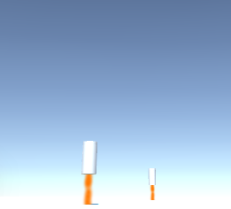
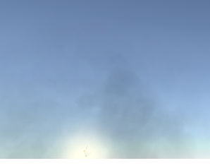
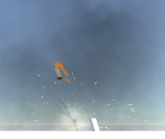
Trial and Error
성공!
여러 값 시도면서 적절한 값 찾기
쾅!!
쾅!

Slide 9
좀 더 좋은 방법?!
원하는 속력과 현재 속력의 차를 추력으로 사용
추력 = 원하는 속력 – 현재 속력
예) 3 = 5 – 2 (속력차가 클 경우 빨리 상승)
예) 1 = 5 – 4 (속력차가 작을 경우 천천히 상승)
현재 목표속력 5 에서 현재 속력 0을 빼면 추력출력 5 인데 9.8N 보다 작으므로 상승 불가
임의의 상수 값을 곱해줌 (10 곱함)

Slide 10
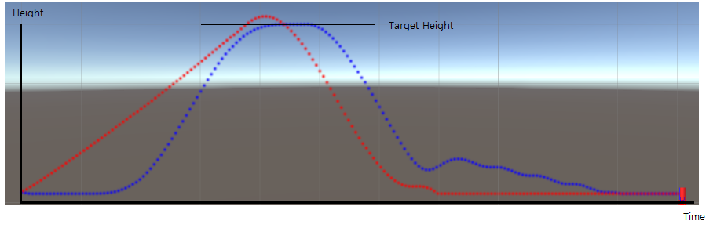
문제점
로켓엔진의 최대 출력이 있으므로 최대 N 값은 10으로 제한
최대 높이에 이르는데 약간의 성능향상이 있는 듯???
빨강: 새로운 방법
파랑: 기존 방법(휴리스틱)

Slide 11
아차
타겟 값이 높이가 아니라 속력이 었음 -_-
일정한 속력에 빠르게 도달 하였음
일정한 기울기
빨강: 새로운 방법
파랑: 기존 방법

Slide 12
결론
생각보다 통박과 실험으로 만든 모델이 성능이 괜찮다!?
목표 값과 제어출력을 어떤 것으로 설정하느냐에 따라 동작의 형태가 달라짐
이론을 적용하려면 제대로 해야 된다
물리 역학, 미적분등 체계적 적용이 필요

Slide 13
부록

Slide 14

PID
P(Proportional), I(Integral), D(Derivative)
고전적인 제어 모델?
P + I + D 한 값으로 출력을 조절
P는 원하는 값과 현재 값의 차이로 구함
I는 과거에 누적된 P 값으로 구함
D는 현재 값의 순간 변화량
???
좋은 참고 자료들이 있음
http://www.csimn.com/CSI_pages/PIDforDummies.html
https://www.youtube.com/watch?v=wbmEUi2p-nA
http://brettbeauregard.com/blog/2011/04/improving-the-beginners-pid-introduction/

Slide 15
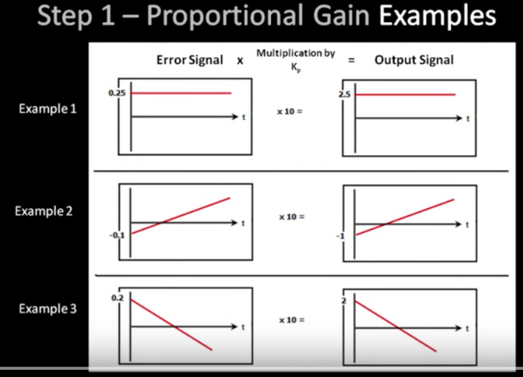
P, 비율
현재의 오차

Slide 16
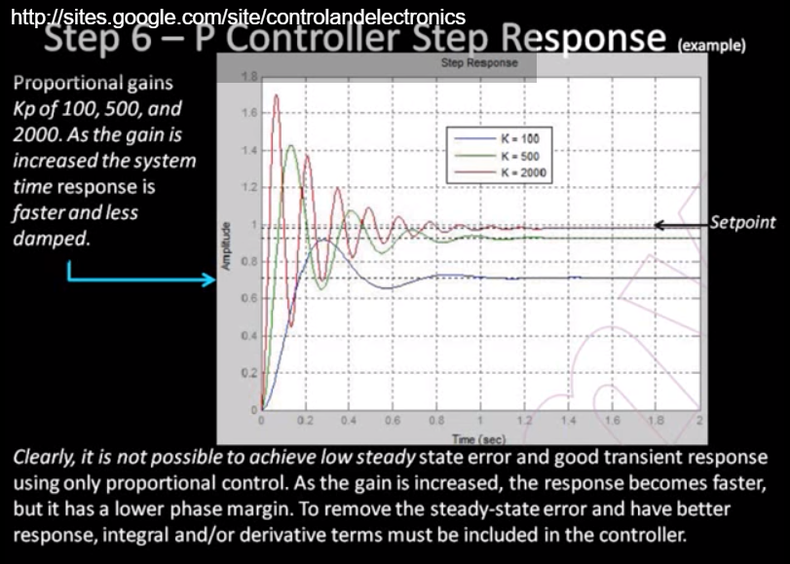

Slide 17
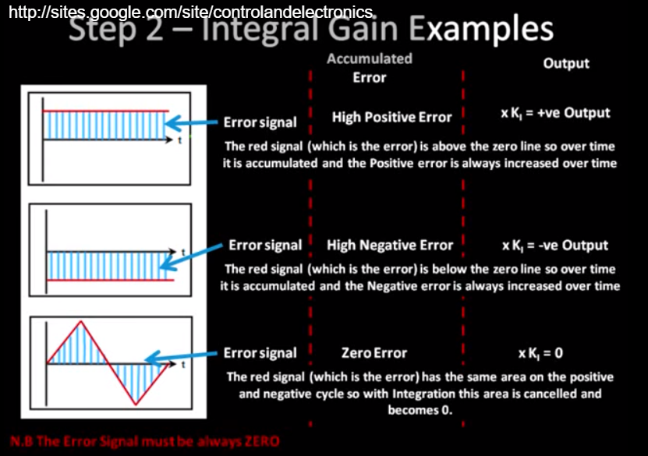
I, 적분
과거의 오차
+ 오차가 계속 누적됨
(+ 출력값)
- 오차가 계속 누적됨
(- 출력값)
+와 – 누적 오차가
서로 상쇄됨 (출력값0)

Slide 18
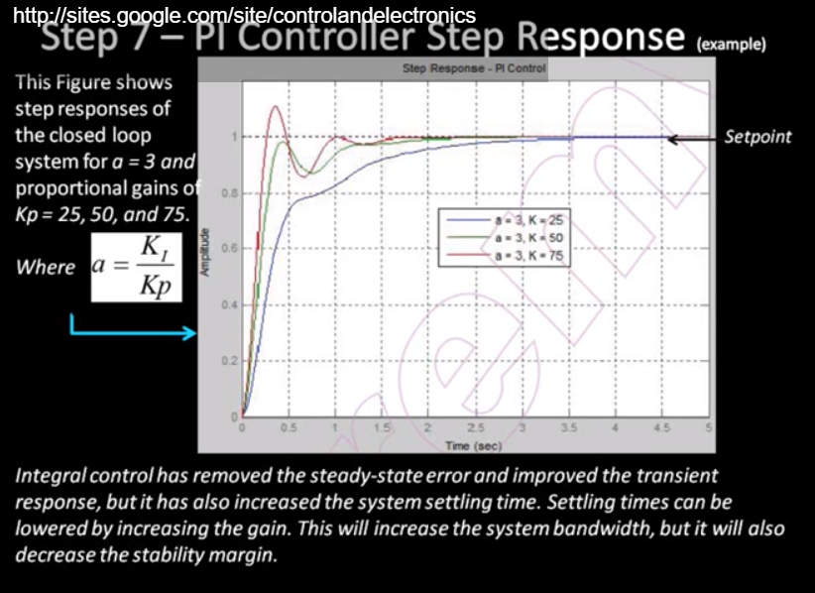

Slide 19
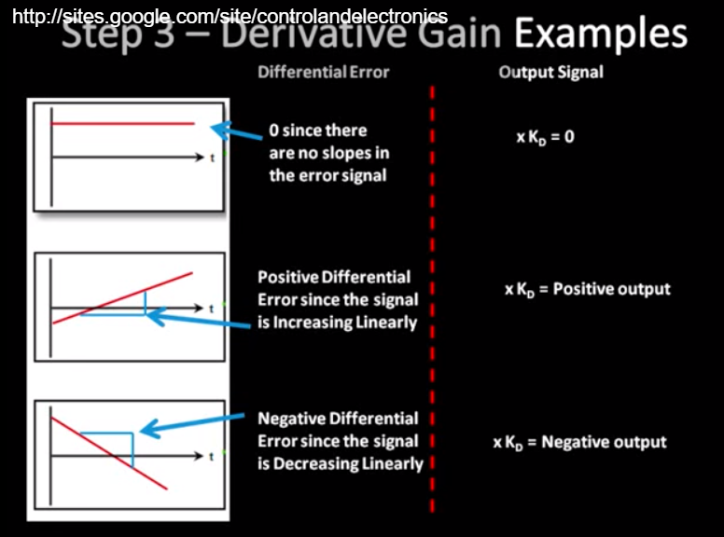
D, 미분
미래의 오차
오차의 기울기가 0
오차없음
오차의 기울기가 +
기울기의 정도에 따라
다음 +오차 예상
오차의 기울기가 -
기울기의 정도에 따라
다음 -오차 예상

Slide 20
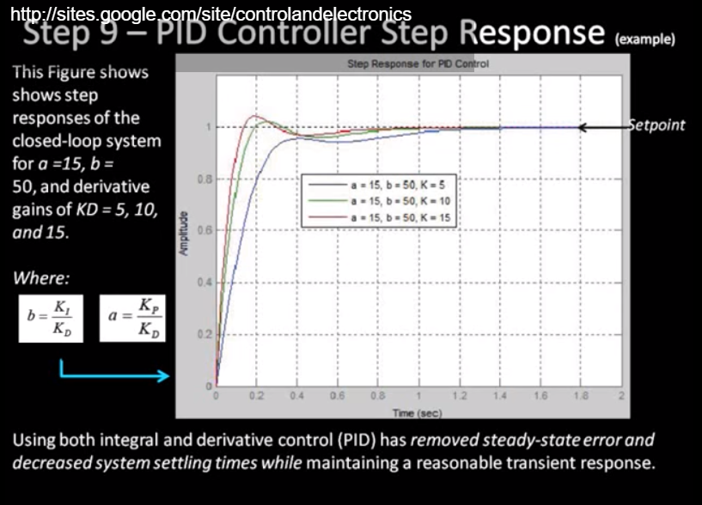

Slide 21
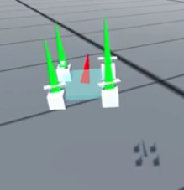
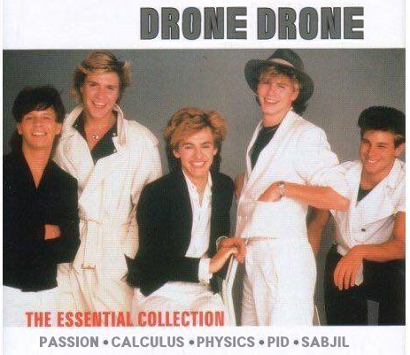
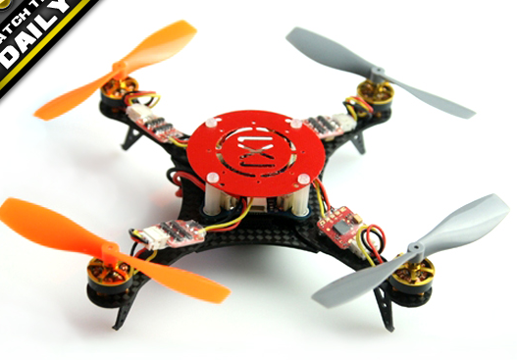
Future work
드론
시뮬레이터
실제 만들기
모바일, PC를 통한제어
GPS, 카메라기능등등
을 여러분들이 만들어 갈 수 있을 거예요~

Slide 22
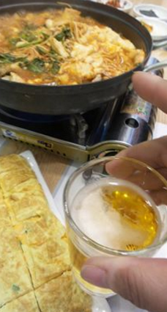
질답
아두베리스핀
https://www.facebook.com/groups/arduberryspin/

